Slide 1

小河与青草

Slide 2


我会认
wān
mǎn
yǎn
ɡǎn
弯
满
眼
感
弯曲
满足
眼睛
感动

Slide 3
我会认
xiè
jiē
xǐ
ɡěi
谢
接
喜
给
感谢
接着
喜欢
送给

Slide 4

弯弯的小河边，长满了青青的小草。

Slide 5

小草对小河说：“你的水真清啊，一眼能看
到底。”
．
．
．

Slide 6

小河说：“这要感谢你呀！是
你把河岸的泥土紧紧抱住，要不，
我早就变成浑浊的泥水了。”

Slide 7

接着，小河对青草说：“你长得碧绿碧绿的，真叫人喜爱！”
小草说：“这也要感谢你呀！是你给了我充足的水分，要不，我早就干枯了。”
.

Slide 8

．
．
小河流得更欢了，小草也长得更绿了。

Slide 9
填一填
（ ）的小河
（ ）的小草

Slide 10
读一读
gǎn xiè
hé àn
jǐn jǐn zhù
感谢 河岸 紧紧抱住

Slide 11
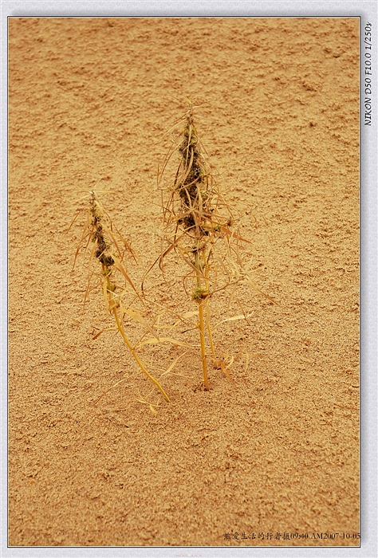
fèn
gān k ū
水分
干枯

Slide 12
填一填
流得（ ）
长得（ ）

Slide 13
qīng
青
青草
青山
冬青
青春

Slide 14
duì
对
不对
对手
对比
一对

Slide 15
zhe
着
看着
听着
叫着

Slide 16
jiào
叫
大叫
尖叫
叫门

Slide 17
fèn
分
水分
分外
过分

Slide 18
gān
干
干净
干果
风干

Slide 19
gèng
更
更加
更好
更高

